Slide 1
ЧЕЛОВЕК И ПРИРОДА.
ВРЕМЕНА ГРУППЫ PROGRESSIVE:
PRESENT, PAST, FUTURE – ОБРАЗОВАНИЕ
ГОСУДАРСТВЕННОЕ ПРОФЕССИОНАЛЬНОЕ ОБРАЗОВАТЕЛЬНОЕ УЧРЕЖДЕНИЕ
«ЮРГИНСКИЙ ТЕХНИКУМ МАШИНОСТРОЕНИЯ И ИНФОРМАЦИОННЫХ ТЕХНОЛОГИЙ»
АНТИПОВА Л.Е.

Slide 2
ПРОВЕРКА ДОМАШНЕГО ЗАДАНИЯ
Времена группы Continuous
(Progressive)
Am/is/are V ing | Was/were V ing | Shall/will be V ing
Действие сейчас | Процесс в прошлом | Процесс в будущем
Present
Past
Future

Slide 3
Знание временных форм глагола способствует правильному усвоению и совершенствованию английского языка, его применению в различных реальных ситуациях.
Past Prog
I am playing computer games now.
What will you be doing at 3 o’clock tomorrow?
How long will you be reading your book at 5 o’clock?
He was watching TV at 7 o’clock 2 days ago?
What were they playing at that time yesterday?
You are sitting at my place now.
Where will you be drawing your picture at 9 o’clock?
Why are we writing this exercise now?
Who was retelling you this story at that time?
I will be doing this task at that time in 2 days.
Pres. Prog
Fut Prog
Fut Prog
Past Prog
Past Prog
Pres. Prog
Fut Prog
Pres. Prog
Past Prog
Fut Prog
Pres. Prog
Fut Prog
Past Prog

Slide 4
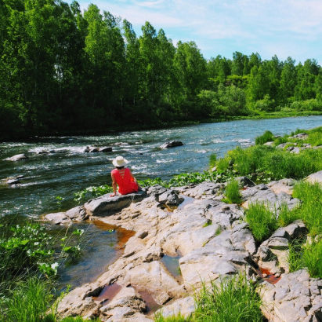
NATURE IS OUR HOME. WE MUST DEFEND IT.
ПРИРОДА - ЭТО НАШ ДОМ. МЫ ДОЛЖНЫ ЗАЩИЩАТЬ ЕГО.

Slide 5
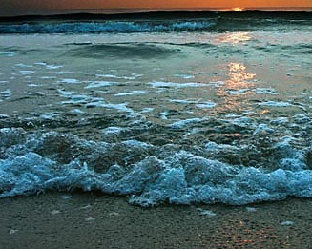
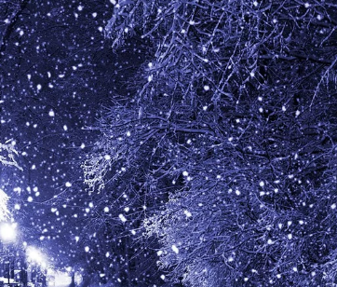
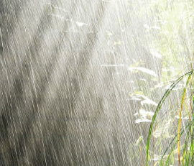
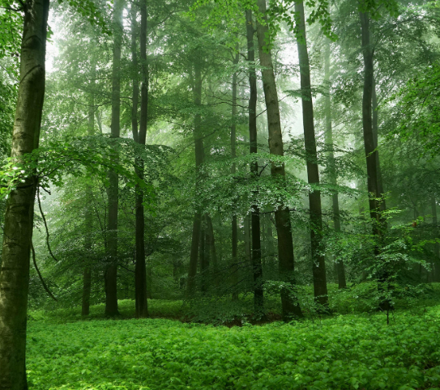

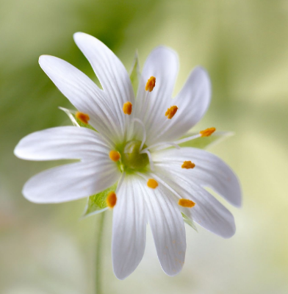
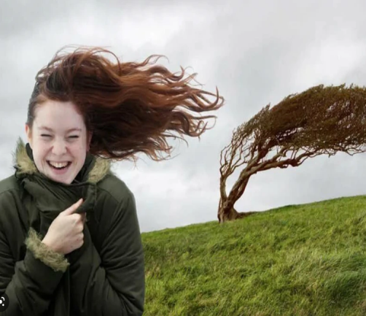
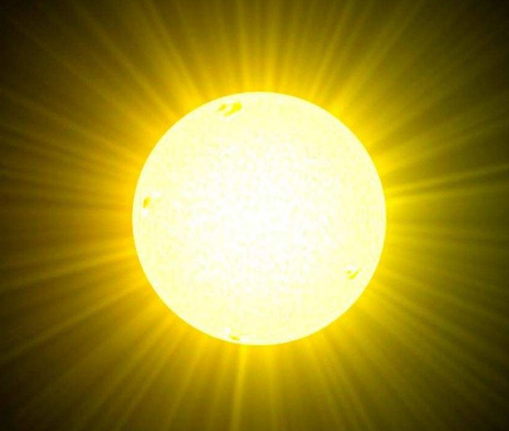
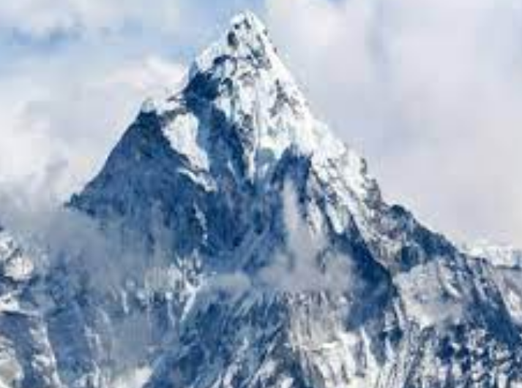
КРОССВОРД ПО ТЕМЕ «ЧЕЛОВЕК И ПРИРОДА»
1
2
3
4
5
6
7
8

Slide 6
ПОГОВОРКИ И ИДИОМЫ
One swallow doesn’t make a spring. Одна ласточка весны не делает.
One cloud is enough to eclipse the sun. Одного облака достаточно, чтобы затмить солнце.
Даже незначительного плохого поступка может быть достаточно для того, чтобы все испортить.
Everything is good in its season. — Все хорошо в свое время.
April showers bring may flowers. Апрельские ливни приносят майские цветы. Нет худа без добра.
After rain comes fair weather. После дождя наступает ясная погода. После чего-то плохого обязательно случится что-то хорошее.
If it rains before seven, it will clear before eleven. If it rains before seven, it will clear before eleven. семь пятниц на неделе
Small rain lays great dust. Мелкий дождь поднимает большую пыль. Мал золотник да дорог.
It never rains but it pours. Беда не приходит одна.
Although it rain, throw not away your watering-pot. Несмотря на дождь, не выбрасывайте свою лейку. Береженого Бог бережет.
Little rain stills a great wind. Небольшой дождь утихомиривает сильный ветер. Мал, да удал.

Slide 7

TRUE / FALSE
Т
a.A new United Nations report says loss of biodiversity costs economies.
b.The report gives us tips on points to help nature.
c.The report says all coral reefs have already died.
d.The rate of biodiversity loss is 1,000 times higher than ever before.
e.Scientists are confident governments will tackle the damage.
f.World leaders will adopt a new biodiversity framework in October.
g.The report says more than 25% of corals might soon become extinct.
h.The article predicts pollution will cause fish to start fighting each other.
F
F
Т
F
F
Т
F

Slide 8
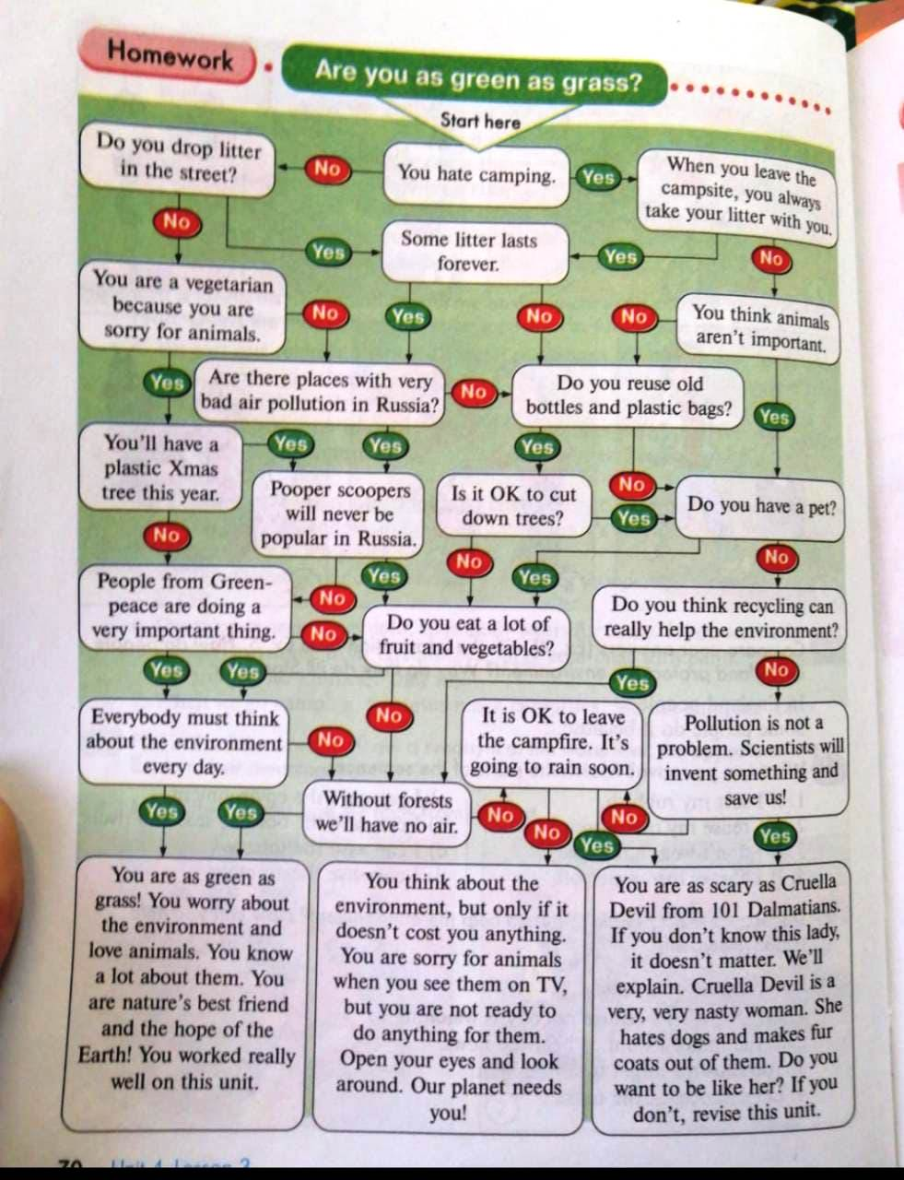
ДОМАШНЯЯ РАБОТА

Slide 9
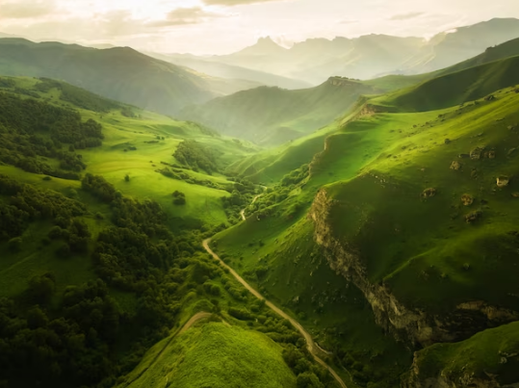
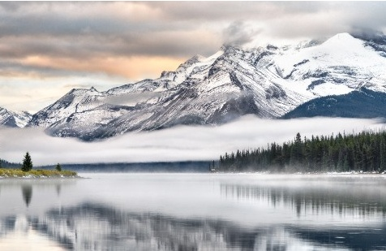
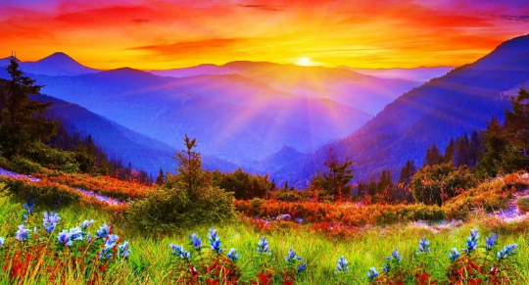
THE LESSON IS OVER

